Slide 1
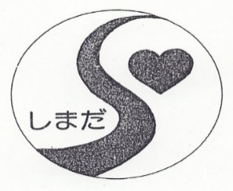
保健委員通信
令和６年９月発行 Vol.３ 事務局：健康づくり課 0547-34-3281
たばこの煙は無風でも半径
７メートル先まで届きます！
厚生労働省によると、受動喫煙により１年間で1万5000人が死亡していると推定されています。
たばこの臭いを感じたら、もう健康被害を受けています。
距離を取りましょう
受動喫煙は危険！
たばこの煙にはたくさんの有害物質や発がん性物質を含みます。そのため、受動喫煙は、がんや脳卒中、虚血性心疾患などさまざまな病気のリスクを高めます。
また、副流煙は、主流煙より有害物質が多く含まれており、身体への影響が大きいです。
〇主流煙…喫煙者が直接吸い込む煙
〇副流煙…火のついた先からでる煙

Slide 2
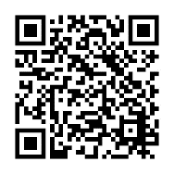
島田市の受動喫煙状況
飲食店や職場での受動喫煙は以前の半数以下に減少していますが、職場や路上、家庭内での受動喫煙の機会はいまだに多いです。
換気扇の下でたばこを吸っても有害物質は防げません！
加熱式たばこは大丈夫？
加熱式たばこは大丈夫は誤解です！！
加熱式たばこの煙にも、紙たばこ同様に健康に影響を与えるたくさんの有害物質が含まれます。
禁煙の第一段階として加熱式たばこへ切り替える方もいますが、禁煙の成功率は格段に低くなるという調査結果がでています。
禁煙してみませんか？
島田市には禁煙を相談できる医療機関、薬局があります！ 自分のため、家族のために、禁煙に取り組んでみませんか？
詳しくは
こちら→

